Slide 1
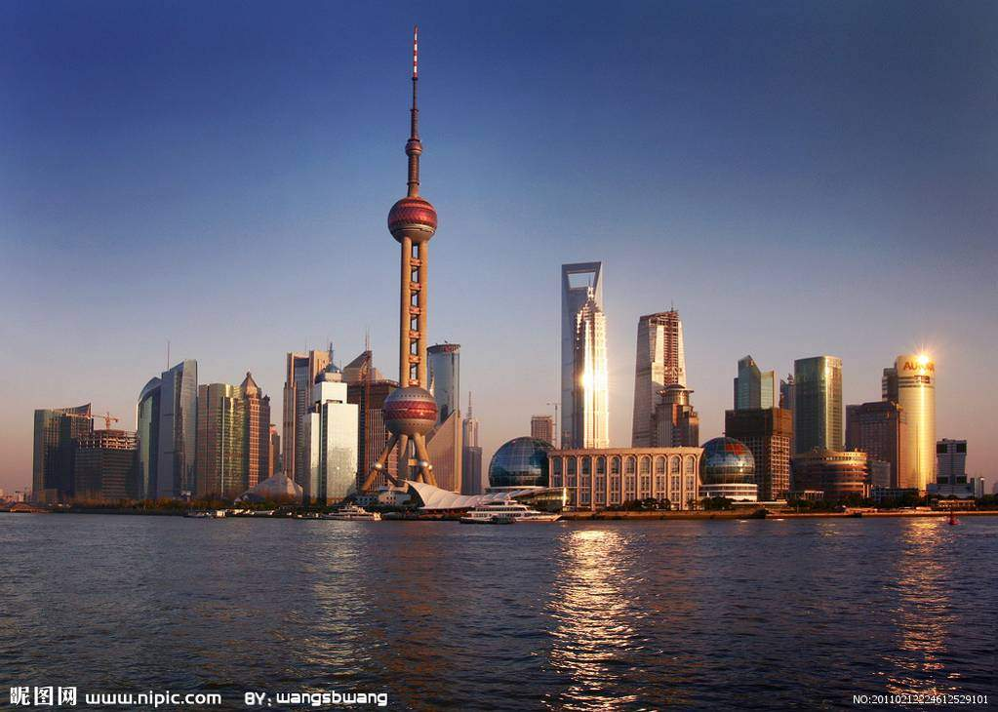

苏教版小学语文第一册
dōng fāng míng zhū
东 方 明 珠
经开一小 卢曦

Slide 2
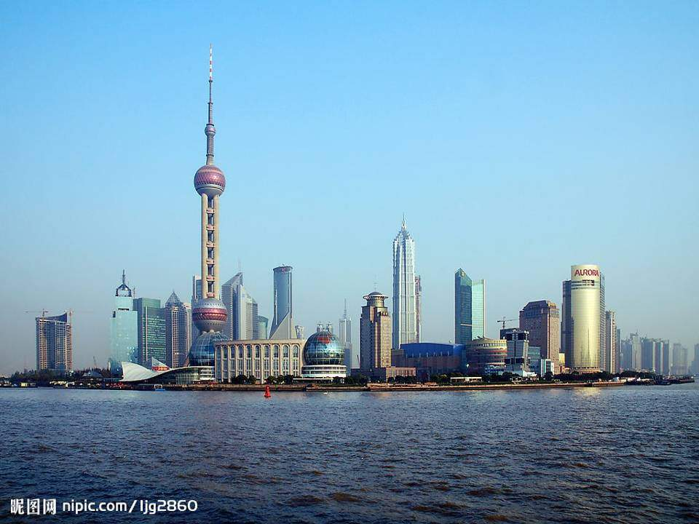

东方明珠位于上海市黄浦江畔，塔高468米，是亚洲第一、世界第三高塔,从上到下共有11个圆球如若明珠。
你知道这是什么塔吗？

Slide 3

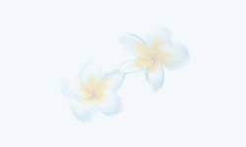
dōnɡ fānɡ ɡuǎnɡ bō diàn shì tǎ tóu dǐnɡ dōu liànɡ le zhēn shì mínɡ zhū huáng pǔ jiāng biān jiǎo cǎi dà dì yì kē xiànɡ jù
我会读
东 方 广 播 电 视 塔
头 顶 都 亮 了 真 是
明 珠 黄 浦 江 边
脚 踩 大 地 一 颗 像一个 巨人

Slide 4
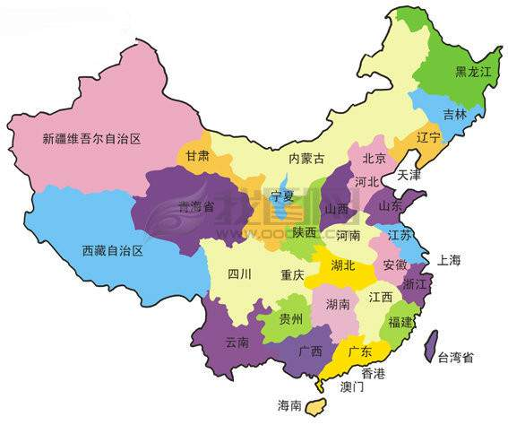
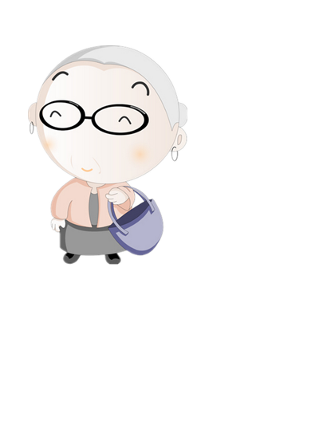
上海市

Slide 5

请小朋友借助拼音自由大声朗读课文。
要目视双行，读准字音哦！
课文一共分了几段？

Slide 6

课
学
文
自由读第一段
说说第一自然段共有几句话。告诉我们什么呢？
2句话
告诉我们： 上海黄浦江边有一座广播电视塔。

Slide 7
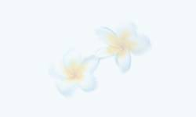
shànɡ hǎi huánɡ pǔ jiānɡ biān
上 海 黄 浦 江 边， yǒu yí zuò ɡuǎnɡ bō diàn shì tǎ
有 一 座 广 播 电 视 塔。 tā yǒu yí ɡè měi lì de mínɡ zi
她 有 一个 美 丽 的 名 字， jiào dōnɡ fānɡ mínɡ zhū
叫 “东 方 明 珠”。

Slide 8
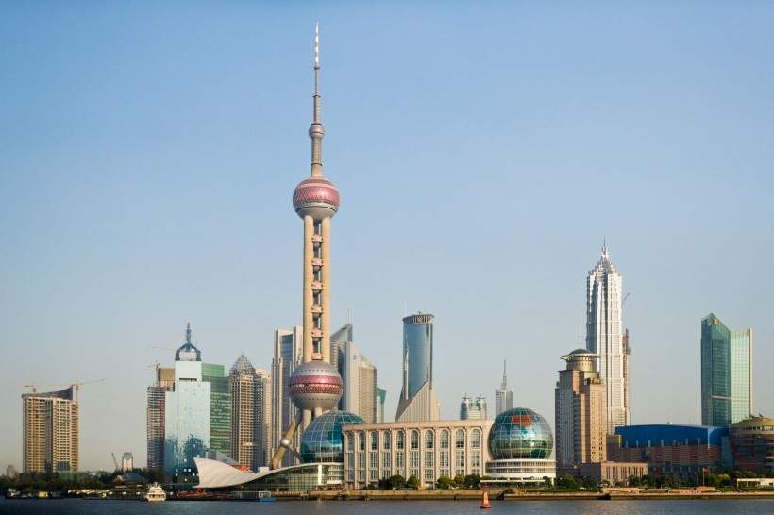
上海黄浦江边
上海黄浦江边，
有一座广播电视塔。
她有一个美丽的名字，
叫“东方明珠”。
美丽
“东方明珠”

Slide 9


第二段
请欣赏
东方明珠塔是什么样子呢？

Slide 10
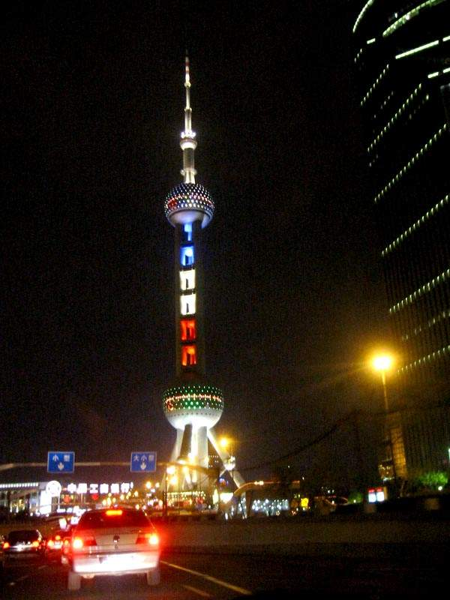
东方明珠塔是亚洲第一、世界第三高塔,从上到下共有11个圆球,就像有11个绚丽多彩的明珠。

Slide 11
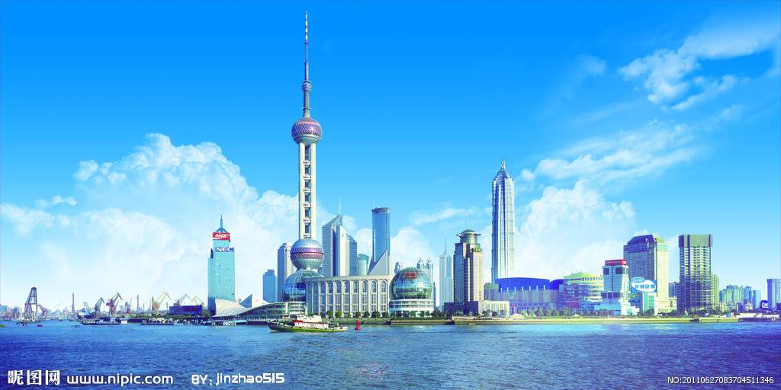
zhè zuò tǎ tóu dǐnɡ
这 座 塔， 头 顶 lán tiān jiǎo cǎi dà dì
蓝 天， 脚 踩 大 地， xiànɡ yí ɡè jù rén
像 一 个 巨 人。

Slide 12

想一想
课文把这座塔比作什么？
巨 人
什么样的人才叫巨人？
非常高大的人

Slide 13
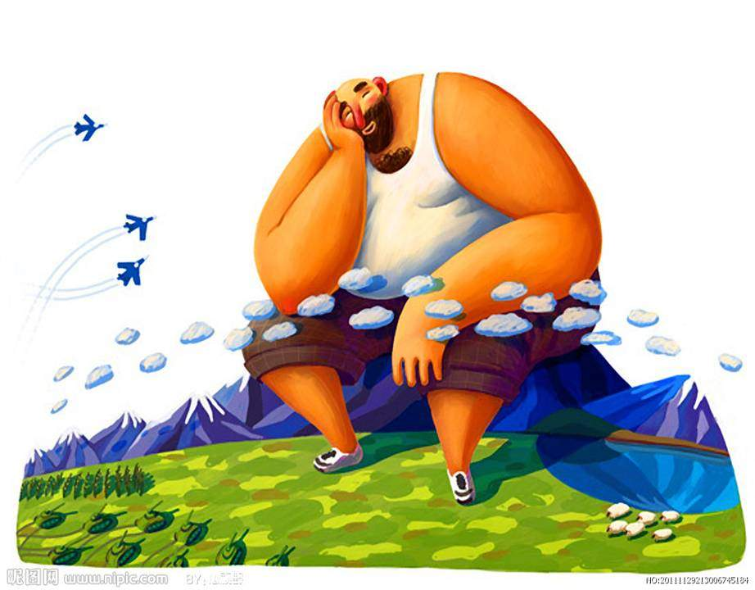

Slide 14
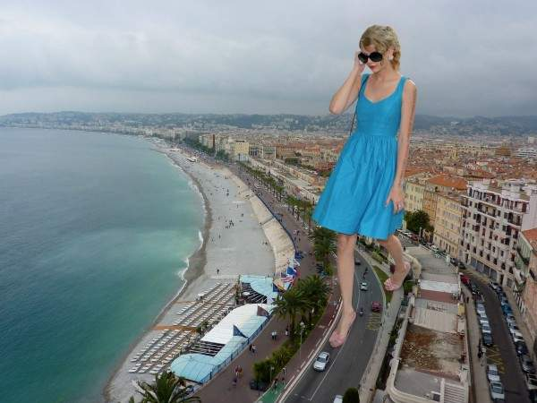

Slide 15
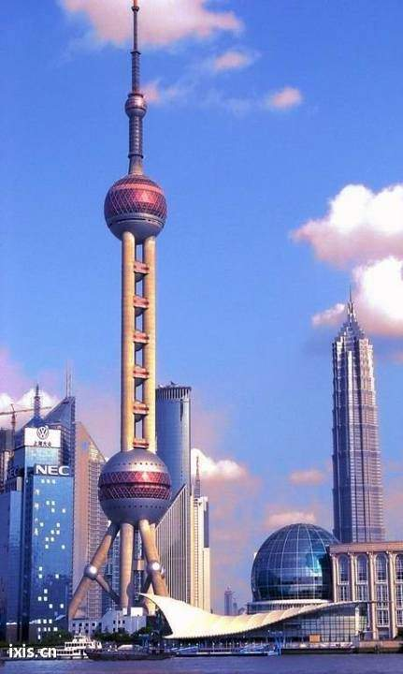
这座塔，头顶蓝天，脚踩大地，像一个巨人。
像
巨人

Slide 16

想一想
东方明珠塔从哪些句子看出像个巨人？
头顶蓝天，脚踩大地。
头顶天，脚踩地会是什么样子的呢？
人站在天地之间，真像个巨人。

Slide 17
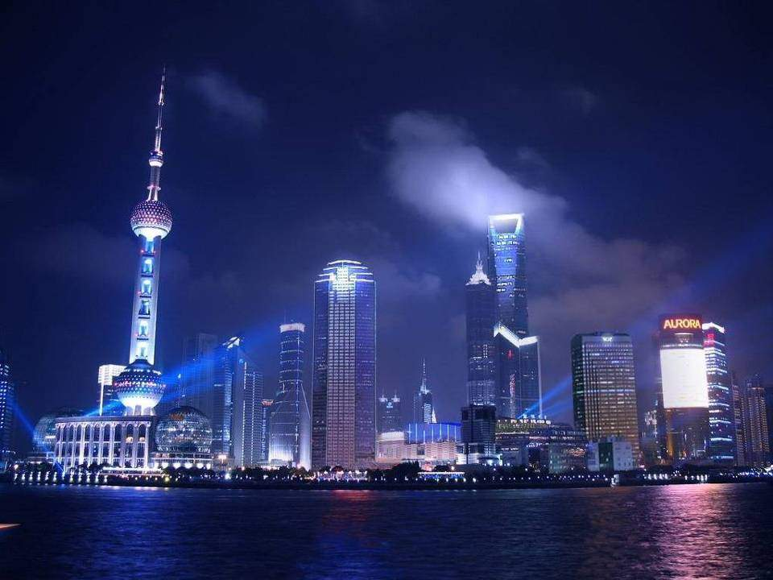
yè wǎn tǎ shànɡ de dēnɡ
夜 晚， 塔 上 的 灯 dōu liànɡ le wǔ ɡuānɡ shí sè
都 亮 了， 五 光 十 色， fēi chánɡ hǎo kàn
非 常 好 看。

Slide 18
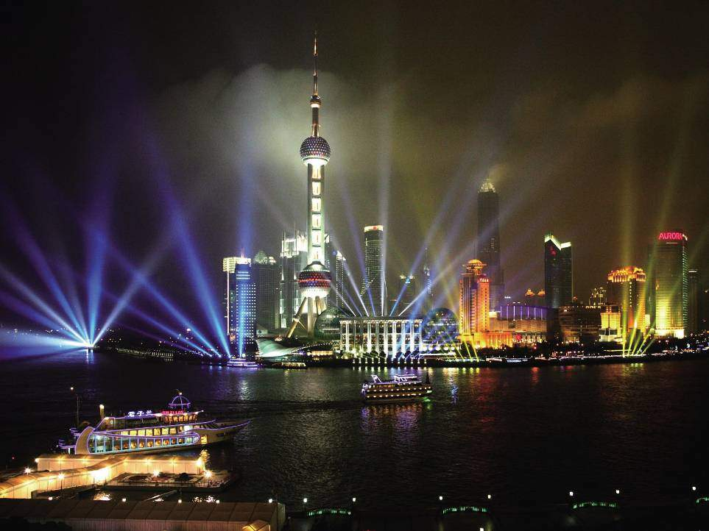

Slide 19
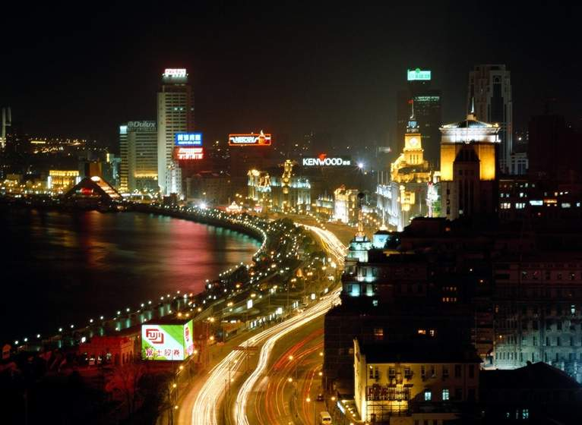

Slide 20
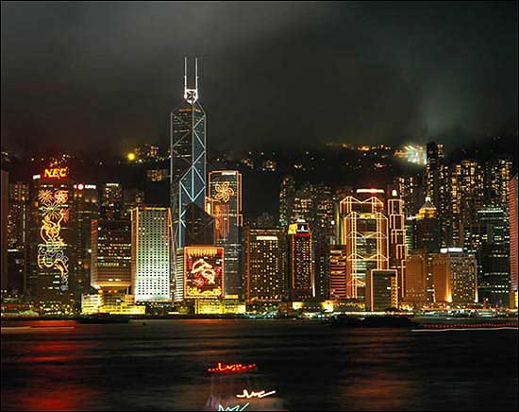

Slide 21
想一想
东方明珠塔上灯光怎么样？
五光十色
谁能说一说什么叫五光十色？
灯光不仅颜色多，而且还闪着不同的光。

Slide 22
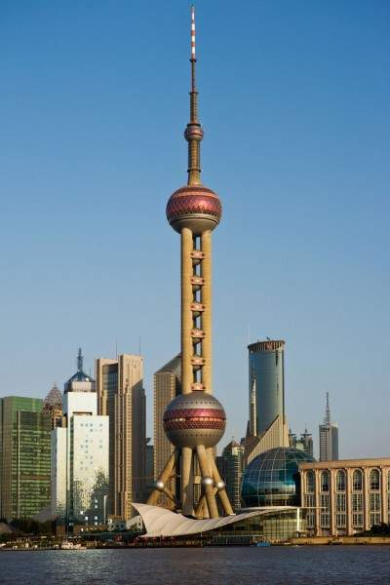
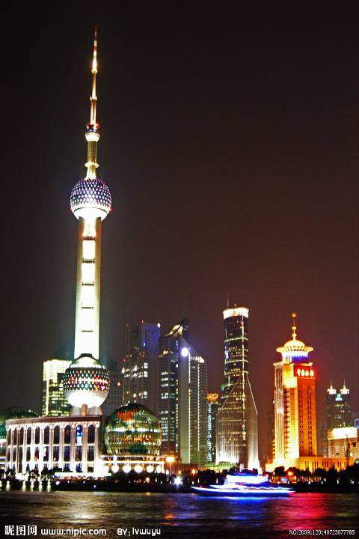
头顶
这座塔，头顶蓝天，脚踩大地，像一个巨人。
夜晚，塔上的灯都亮了，五光十色，
非常好看。
蓝天，脚踩大地
五光十色
巨人
非常好看

Slide 23

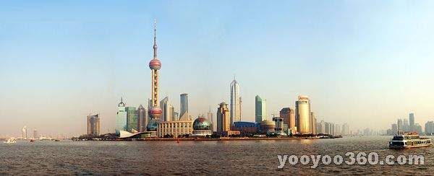
上海广播电视塔，真是一颗美丽的东方明珠。
美丽

Slide 24
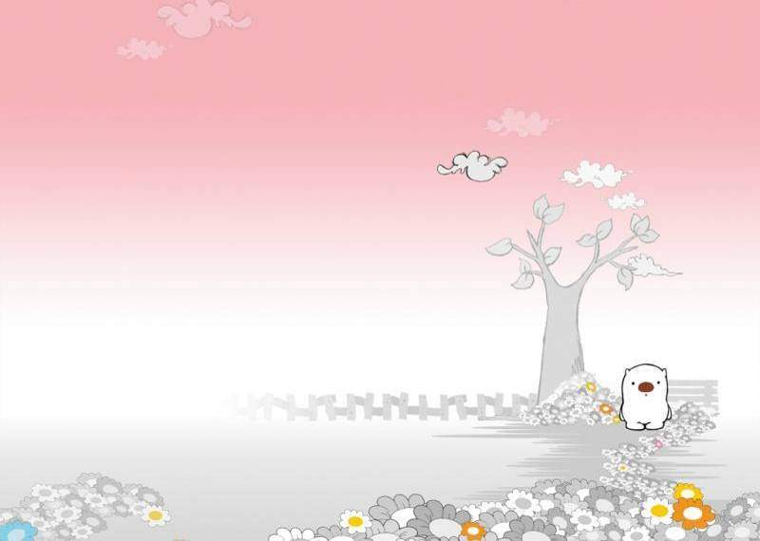
小小收获
东方明珠塔既美丽又大方，她高高地站在世界东方，真是一颗美丽的东方明珠。你想对她说些什么呢？

Slide 25
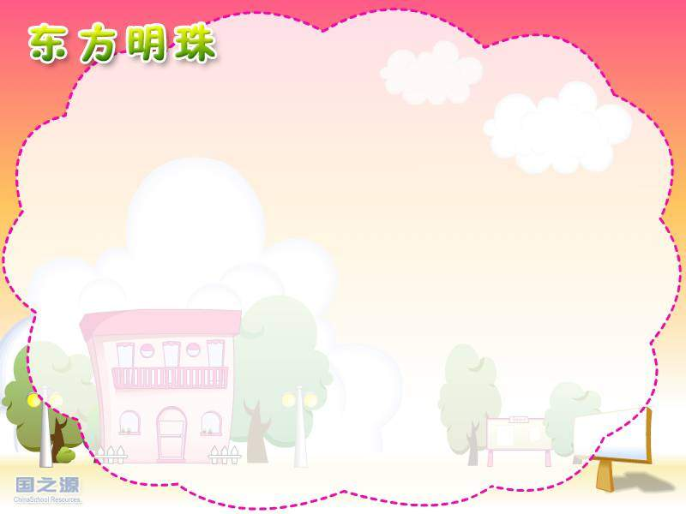
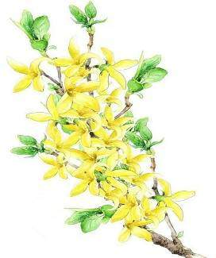
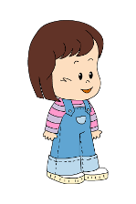
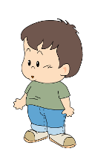
有感情地朗读课文
我来读!
我来读!

Slide 26
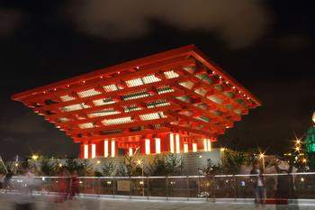
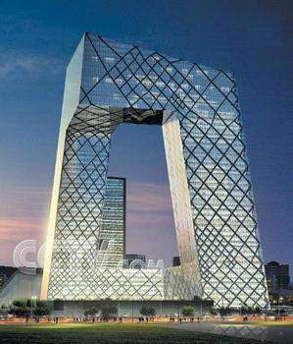
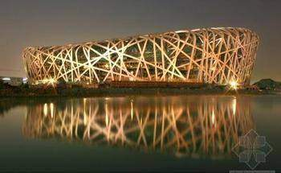
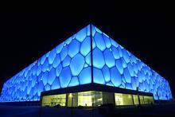
中央电视台
中国馆
中国馆
水立方
鸟巢

Slide 27
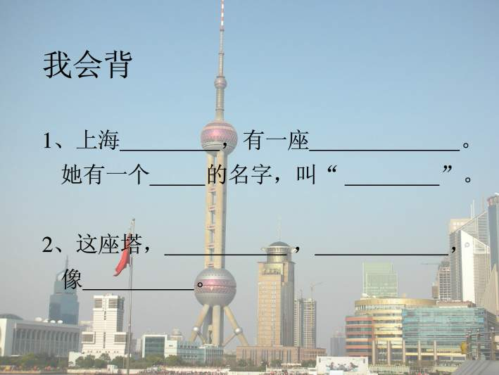

黄浦江边
广播电视塔
美丽
东方明珠
头顶蓝天
脚踩大地
一个巨人

Slide 28
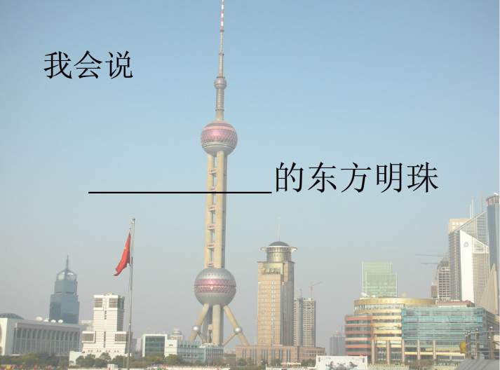
如： 美丽动人的东方明珠

Slide 29

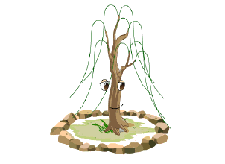
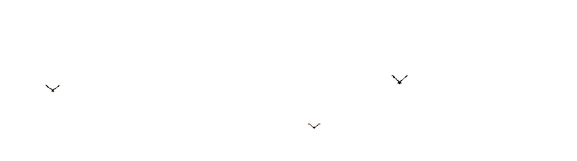
交流区
东方明珠电视塔既高大又美丽。她像个巨人一样站在世界的东方，真是一颗东方明珠啊！此刻，你有什么话想对她说？

Slide 30
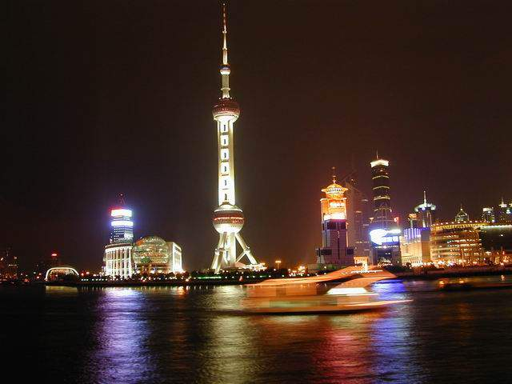
再 见

Slide 31
第二课时

Slide 32
le
了
飞了
走了
了:飞了 走了 来了 去
来了

Slide 33
guǎng
广
广大
广西
广东
广告

Slide 34
dōng
东
东方
东北
东西
广东

Slide 35
fāng
方
方向
南方
北方
西方

Slide 36
diàn
电
电工
水电
用电
电视

Slide 37
tóu
头
木头
点头
鱼头
个头

Slide 38
yǒu
有
有人
有用
没有

Slide 39
shì
是

